Slide 1
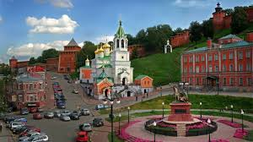
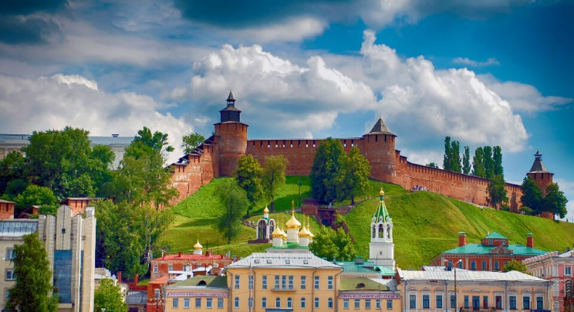
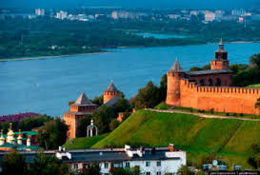
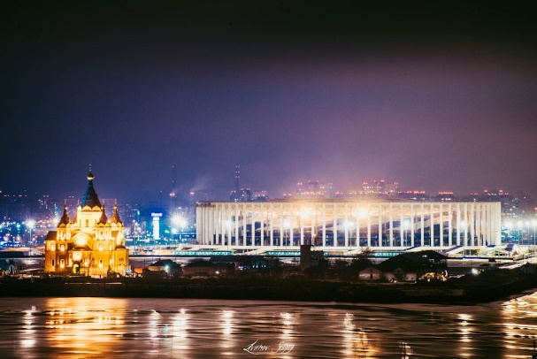
Гимназия № 136, г.Н.Новгород
Лэпбук
«Нижний Новгород»
Авторы:
Ученик 8 «А» класса Водопьянов Артур, куратор: учитель английского языка Комарова А.П.

Slide 2
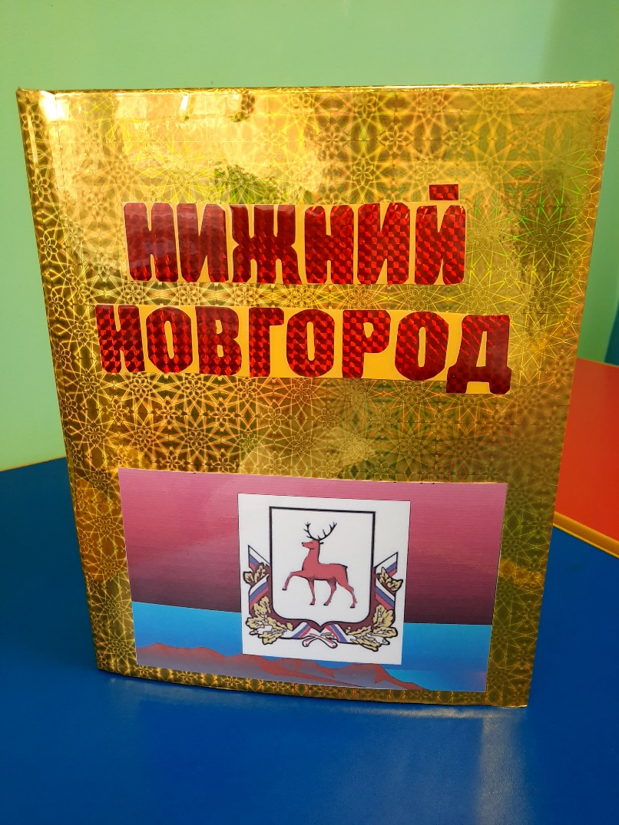
Лэпбук
«Нижний Новгород»
Цель: формирование у детей
основ патриотизма и чувства
сопричастности к культурно-
историческому наследию
города Нижнего Новгорода
Задачи:
Расширять представления детей о Нижнем Новгороде, его культурно-исторических достопримечательностях, архитектурном облике.
Развивать познавательную активность, коммуникативные способности, мышление.
Воспитывать чувство гордости за свою малую родину, ее достижения и культурное наследие.
Возраст детей: 7-9 лет

Slide 3
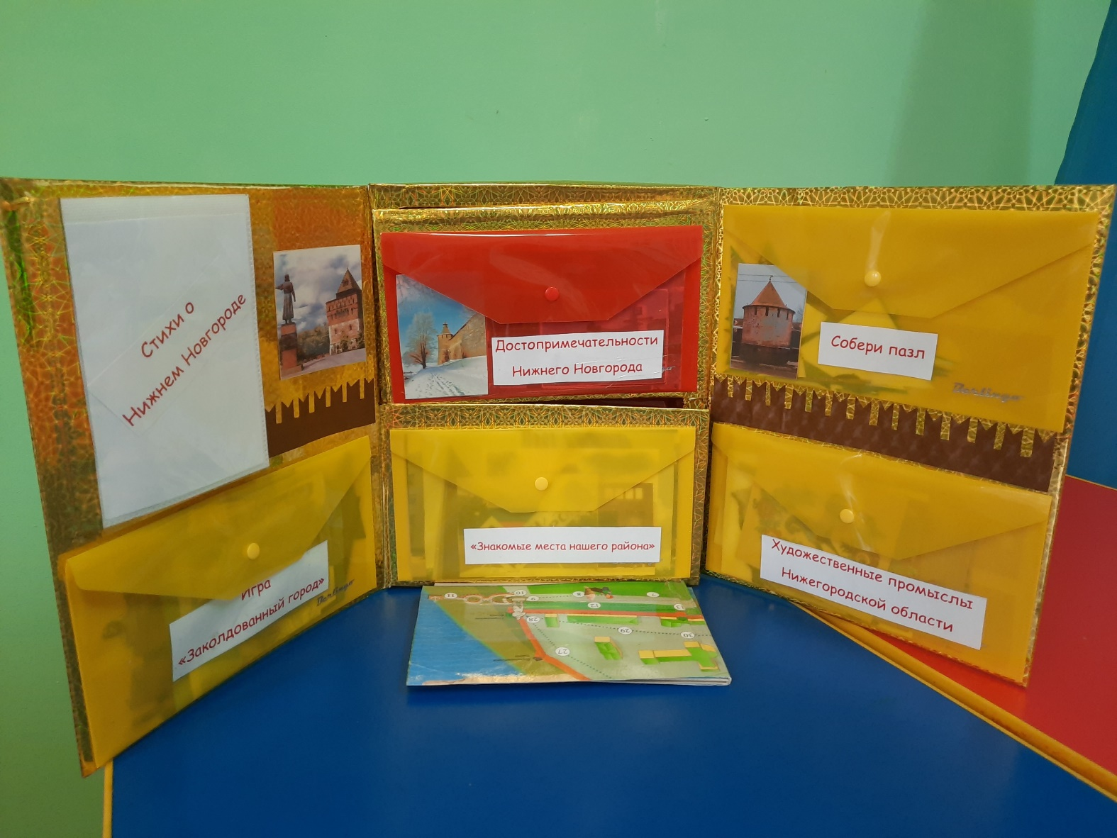
Лэпбук «Нижний Новгород»

Slide 4
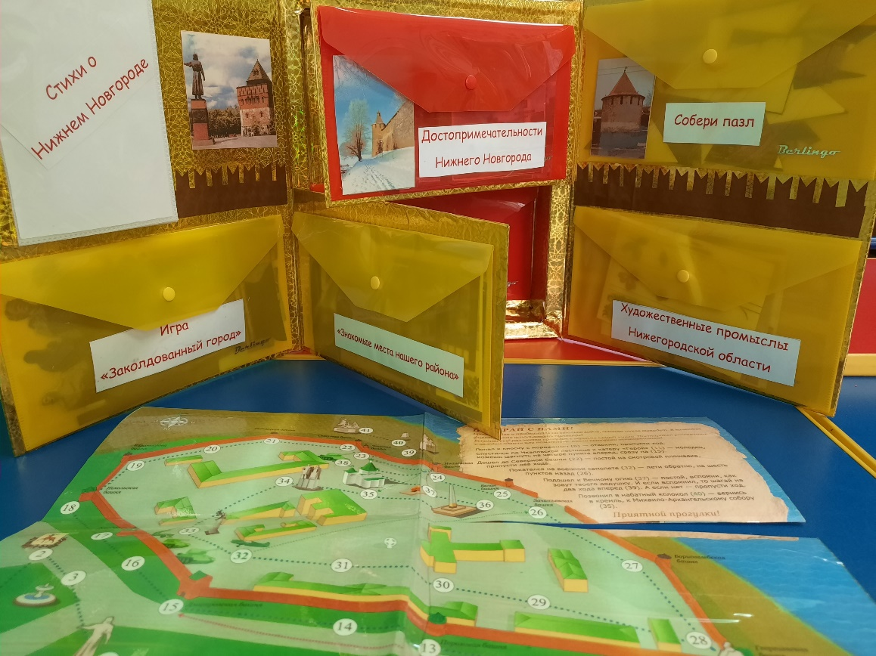
Лэпбук
«Нижний Новгород»
Лэпбук
«Нижний Новгород»
представляет собой тематическую интерактивную папку-раскладушку из дидактических заданий и игр по теме: Нижний Новгород

Slide 5
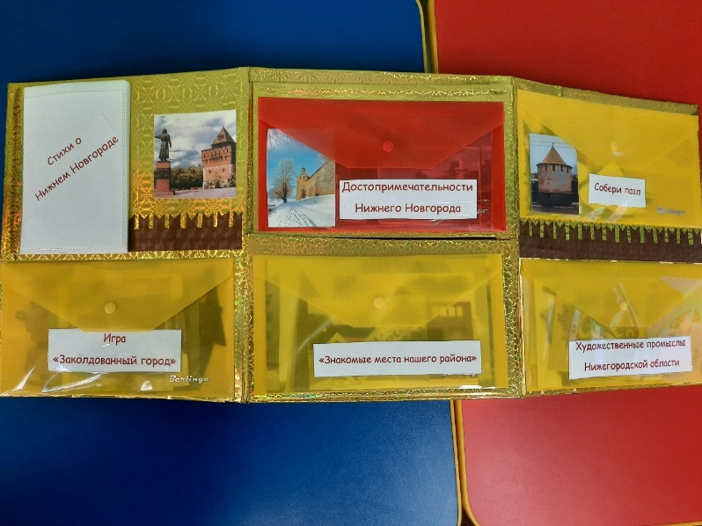
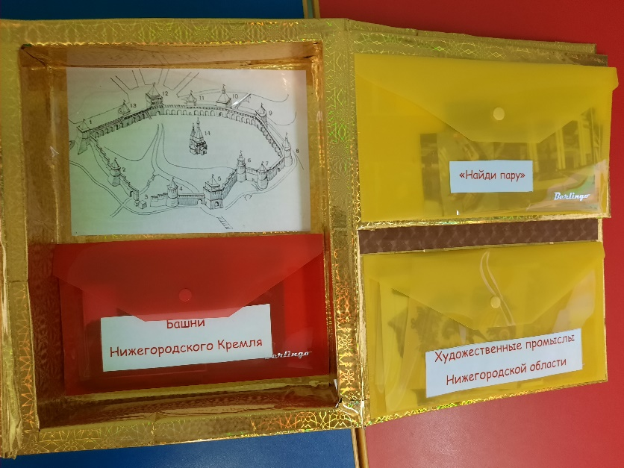
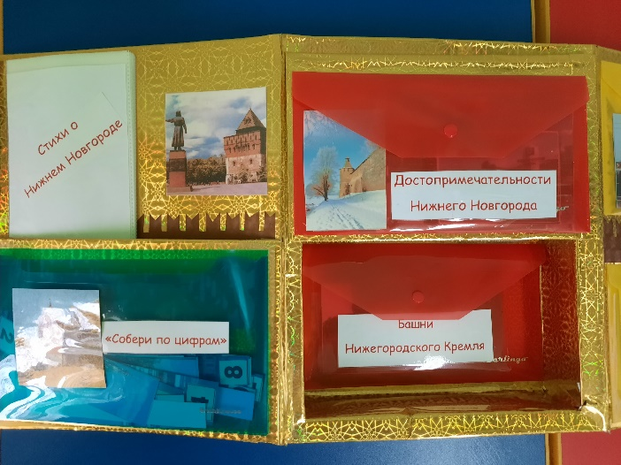
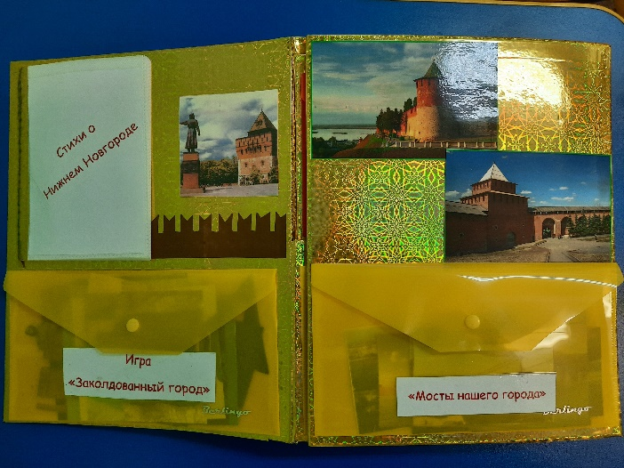
Лэпбук
«Нижний Новгород»
Развороты
лэпбука
«Нижний Новгород»

Slide 6

Лэпбук
«Нижний Новгород»
Стихи о Нижнем Новгороде
Читаем стихи о Нижнем Новгороде обсуждаем и пересказываем запомнившиеся моменты.

Slide 7
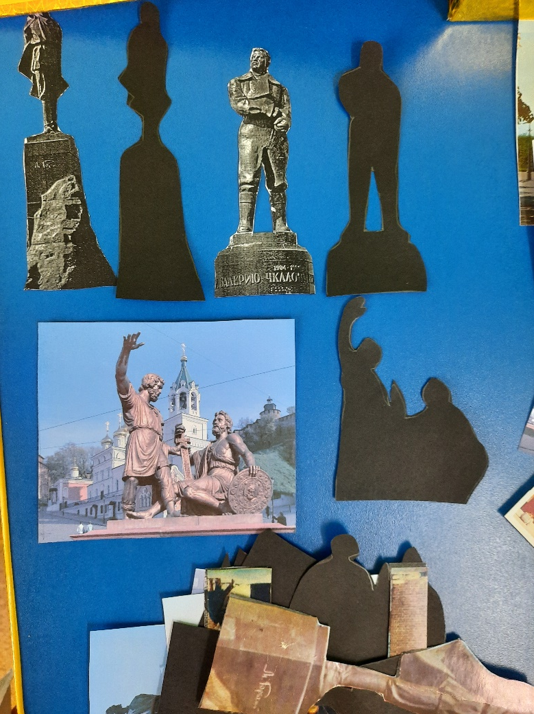
Лэпбук
«Нижний Новгород»
Игра «Заколдованный город»
Закрепление представлений о достопримечательностях Нижнего Новгорода,
развитие связной речи, восприятия.
Из набора иллюстраций архитектурных и скульптурных достопримечательностей города ребенку предлагается выбрать одну и найти ее силуэт, а потом рассказать об объекте.

Slide 8
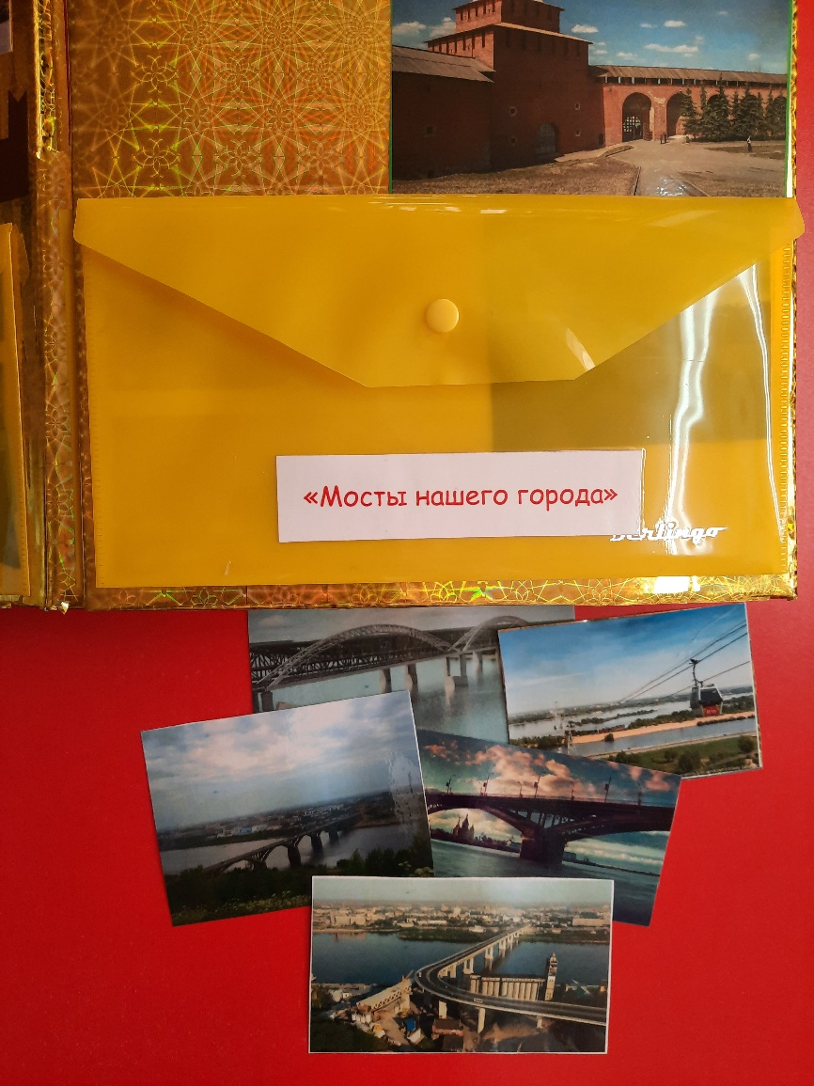
Лэпбук
«Нижний Новгород»
Иллюстрации «Мосты нашего города»
Узнаем сколько мостов в Нижнем Новгороде. Рассматриваем иллюстрации с мостами Нижнего Новгорода и рассказываем о них.

Slide 9
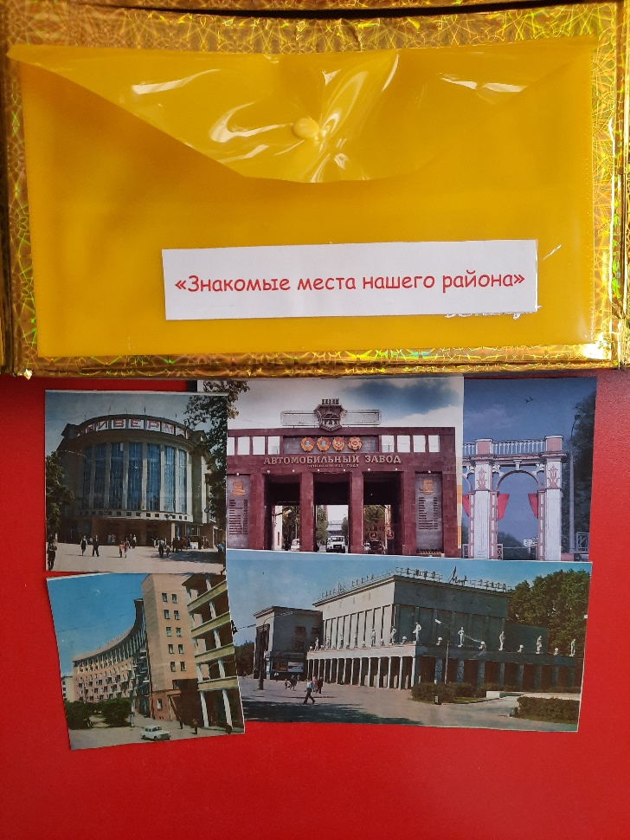
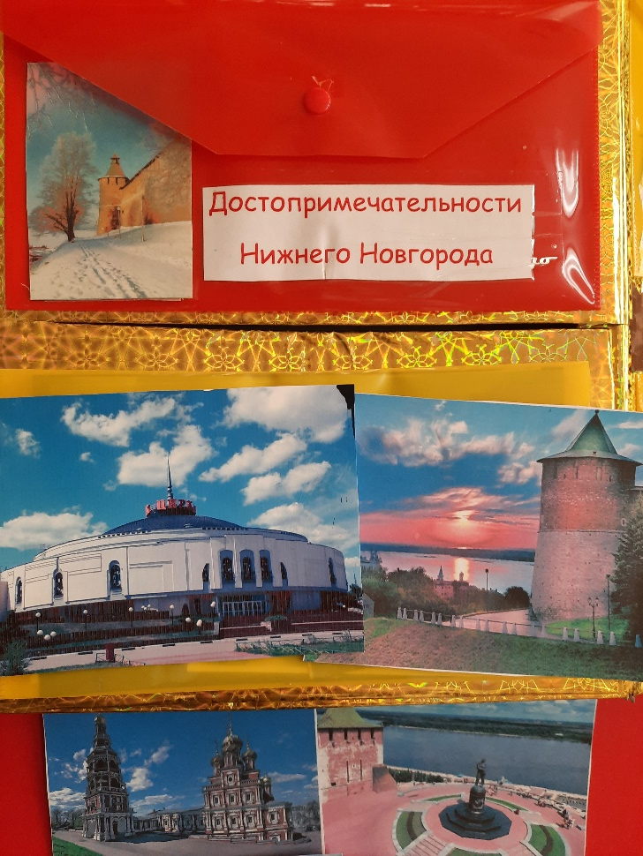
Лэпбук
«Нижний Новгород»
Достопримечательности
Нижнего Новгорода
Цель:
Закрепление представлений о достопримечательностях Нижнего Новгорода, развитие связной речи. Из набора иллюстраций архитектурных и скульптурных достопримечательностей города ребенку предлагается выбрать одну и рассказать об объекте.
Знакомые места нашего района

Slide 10
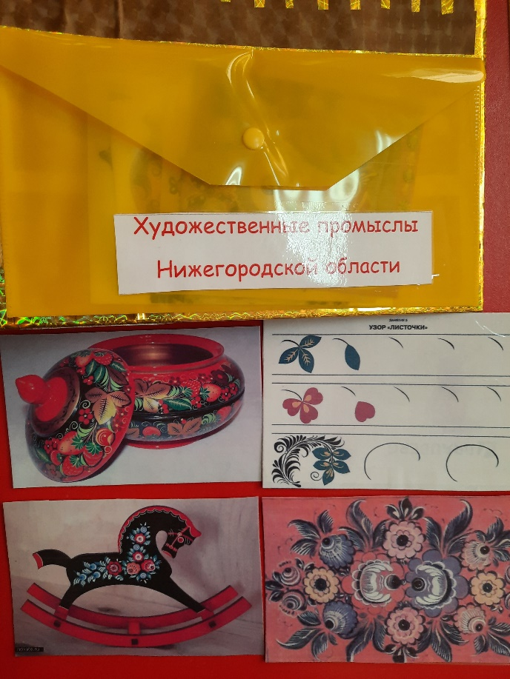
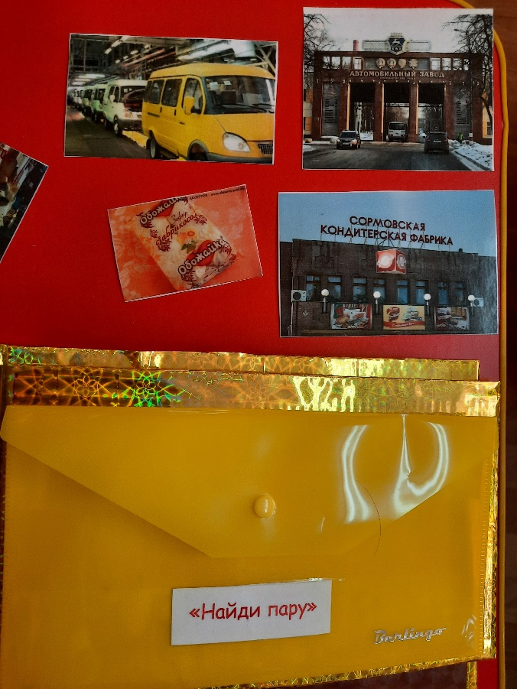
Лэпбук
«Нижний Новгород»
Игра «Найди пару».
Закрепляем знания о промышленных предприятиях Нижнего Новгорода. Дети подбирают пару: промышленное предприятие и продукт который оно производят.
Художественные промыслы. закрепляем знания о народных промыслах Нижегородского края, учим узнавать и называть их. Дети сортируют картинки по принадлежности к тому или иному промыслу, называют его.

Slide 11
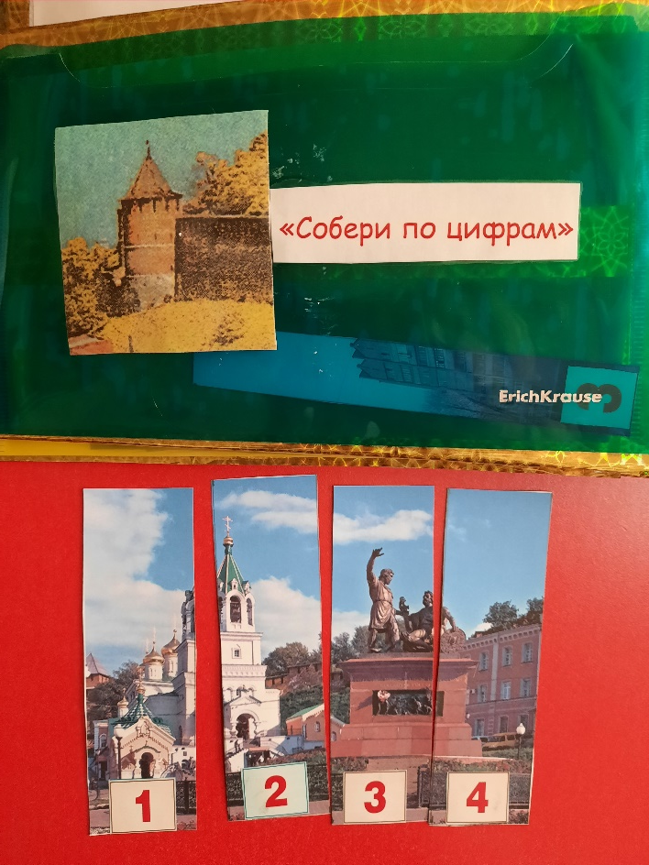
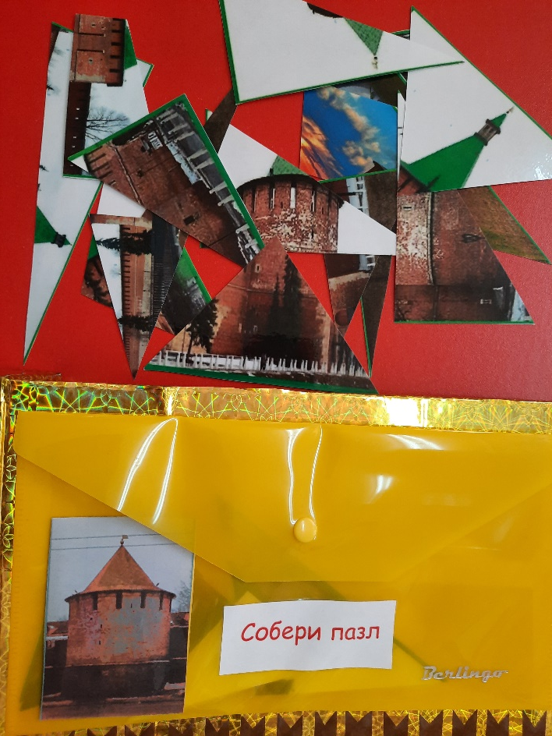
Лэпбук
«Нижний Новгород»
Игра «Собери пазл»
Изучаем достопримечательности родного города и развиваем мышление, восприятие, внимание, упражняемся в счете.
Игра «Собери по цифрам»

Slide 12
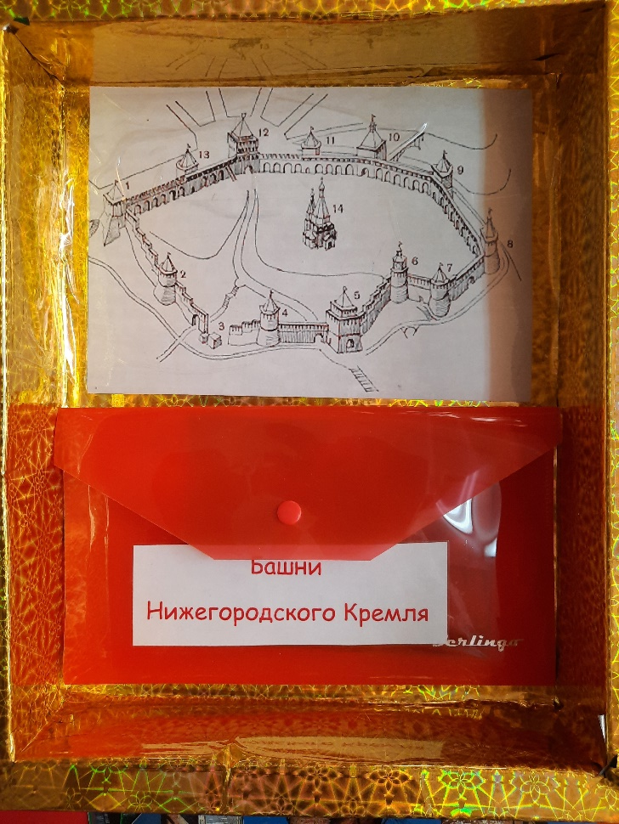
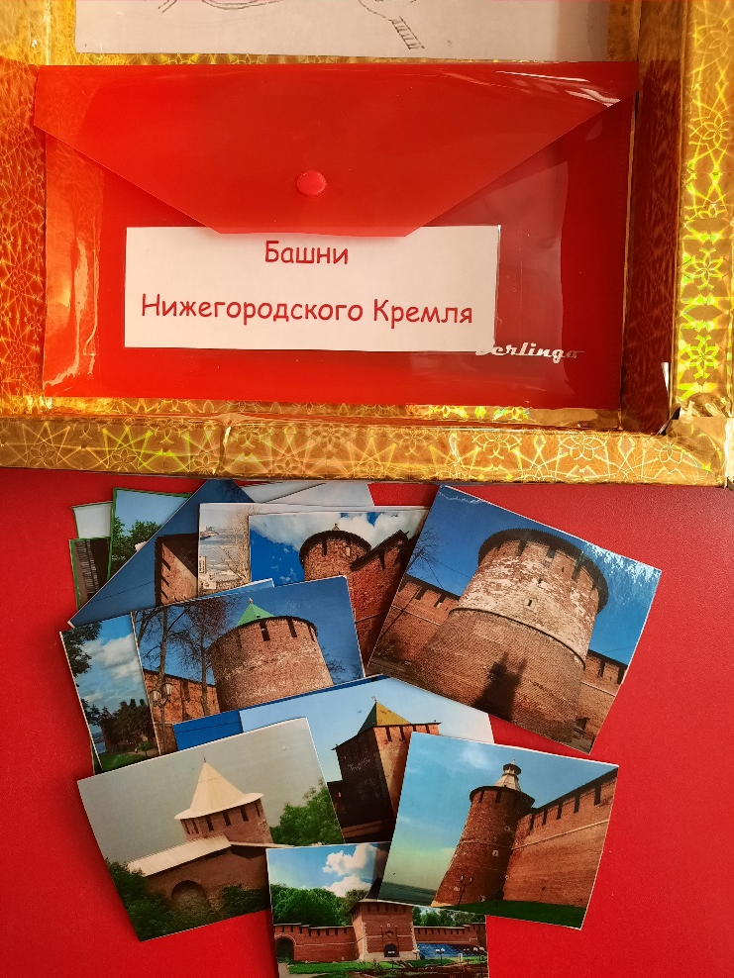
Лэпбук
«Нижний Новгород»
«Башни Нижегородского кремля»
Знакомим с башнями Нижегородского кремля, с их историей. Воспитатель вместе с детьми рассматривает картинки с изображением башен, рассказывает исторические факты про них. Предлагает детям рассказать об услышанном.
Схема
Нижегородского кремля

Slide 13
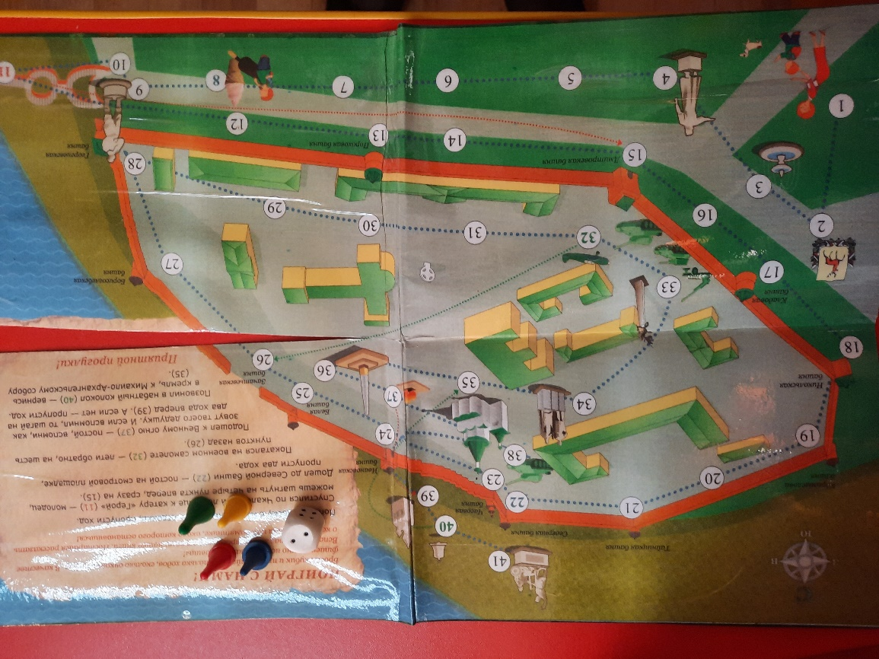
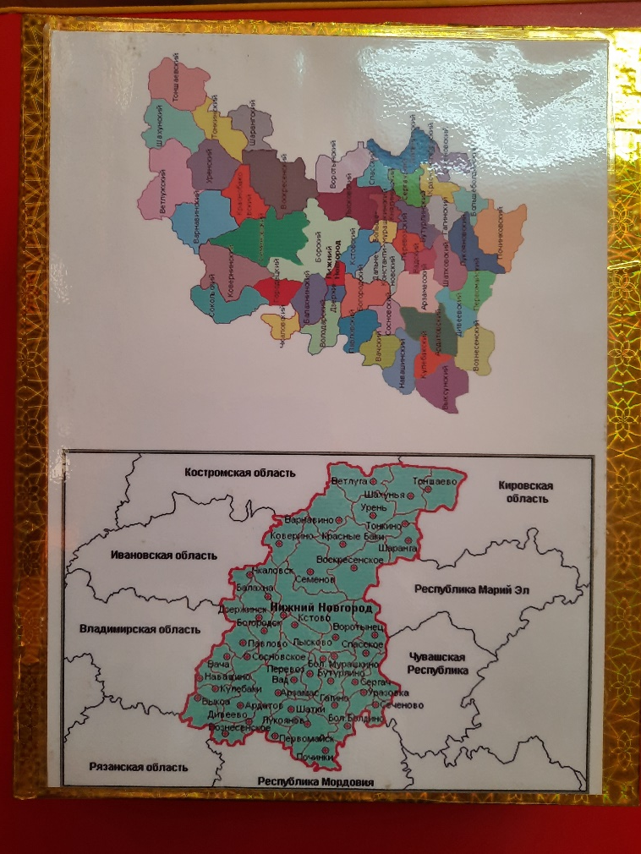
Лэпбук
«Нижний Новгород»
Карта «Нижегородской области»
Игра-ходилка «Прогулка по Нижнему Новгороду»

Slide 14
Лэпбук
«Нижний Новгород»
Лэпбук «Нижний Новгород» - отличный способ для закрепления знаний о родном городе у детей 7-9 лет.
Лэпбук «Нижний Новгород» -может использоваться в любое удобное время. Ребенок просто открывает лэпбук и с радостью повторяет пройденное.
Лэпбук «Нижний Новгород» хорошо подойдет для занятий в группах, где одновременно будут заняты несколько детей. Можно выбрать задания под силу каждому.
Лэпбук «Нижний Новгород» развивает познавательные способности и коммуникативные навыки детей. И это просто интересно!
Наш лэпбук «Нижний Новгород» обеспечит эмоциональные, яркие и увлекательные занятия!

